Slide 1
Как повысить мотивацию участия обучающихся в СПТ?
Как правильно довести информацию до родителей, законных представителей?
Роль классного руководителя в повышение охвата обучающихся СПТ.

Slide 2
Коммуникативная компетентность педагога во взаимодействии с родителями и обучающимися в процессе информационно-мотивационной кампании (ИМК СПТ)
Каковы задачи педагога во взаимодействии
с родителями и обучающимися в процессе
ИМК по участию обучающихся в СПТ?
Как говорить с родителями и подростками,
чтобы эти задачи решить?
Какие речевые и неречевые средства
наиболее оптимальны для решения этих
задач?
Какие коммуникативные действия педагогов
могут снижать эффективность ИМК?

Slide 3
Информационно-мотивационная кампания – один из этапов профилактической работы
Зачем?
Каковы показатели ИМК СПТ?
эффективности
Что?
Каким образом проводим ИМК СПТ?
Как?
Какие средства взаимодействии с родителями?
используем во обучающимися и

Slide 4
СПТ – важнейший компонент в системе профилактики девиантного поведения обучающихся
Позволяет осуществлять адресную, своевременную
и качественную профилактику
Выявляет реальные зоны рисков (сниженная
жизнестойкость) и
позитивные
потенциалы личности
Позволяет поставить
адекватные воспитательные,
коррекционно-развивающие
задачи, осуществлять адресную помощь
Позволяет поставить
адекватные воспитательные, коррекционно-развивающие
задачи, осуществлять адресную
помощь
Позволяет формировать
субъектную позицию каждого обучающегося в отношении своей стрессоустойчивости

Slide 5
Коммуникативная компетентность педагога – условие успеха ИМК СПТ
способность целенаправленно использовать речевые и неречевые средства коммуникации для решения задач педагогического общения
(З. С. Смелкова)
способность
осознавать, устанавливать и
поддерживать контакты с другими людьми, решать коммуникативные задачи в разнообразных ситуациях профессионального взаимодействия адекватными средствами, то есть использовать систему внутренних ресурсов, необходимых для осуществления эффективной коммуникативной деятельности.
(Л.К. Гейхман)

Slide 6
Коммуникативная компетентность при организации ИМК СПК: три группы внутренних ресурсов педагога
Система ценностей – отношение к проблеме профилактики девиантного поведения, к СПТ как одному из инструментов ее осуществления
Знания – понимание объективных
закономерностей общения с родителями и
современными подростками и понимание сути СПТ
Умения и навыки – конкретные
коммуникативные речевые и неречевые средства для решения специфических задач в процессе
ИМК: убедить, информировать, мотивировать,
настроить

Slide 7
Что поможет педагогам успешно провести ИМК СПТ?
Понимание, зачем СПТ по смыслу, и какую пользу можно извлечь из его результатов.
Знание, в каких словах этот смысл передавать (жизнестойкость, стрессоустойчивость, психологические риски, психологические
ресурсы).
Знание основных целей и принципов СПТ (добровольность, конфиденциальность) и знание того, как начать разговор, как
реагировать на сопротивление обучающихся и родителей, как отвечать на вопросы, как
завершить разговор.
Умение использовать все свои внутренние ресурсы и адекватные речевые средства.

Slide 8
УПРАВЛЯЙТЕ СВОИМ ПОВЕДЕНИЕМ В РАЗГОВОРЕ:
Помните о коммуникативных задачах в ИМК СПТ: убедить, настроить, мотивировать, успокоить, повысить ответственность.
Говорите спокойно и доброжелательно , но твердо по сути.
Говорите о жизнестойкости и стрессоустойчивости, а не о не о наркотиках и
суицидах.
Не увеличивайте сопротивление родителей и подростков, не подкрепляйте их неконструктивную позицию, не вступайте в спор.
Покажите свою доброжелательность по отношению к сопротивляющимся родителям и подросткам , свое понимание причин их поведения, что, однако, не снижает ответственности за принятое решение.
Твердо останавливайте попытки вовлечь Вас в обсуждение вопросов, не относящихся к делу.

Slide 9
Как можно и как нельзя говорить : доброжелательно, но твердо по сути
МОЖНО И НУЖНО
НЕЛЬЗЯ
Важно, чтобы все наши дети прошли СПТ. Мы получим хороший психологический материал, который позволит увидеть
сильные стороны личности детей - их
позитивные ресурсы.
Мы сможем оценить степень их
стрессоустойчивости, жизнестойкости.
Одновременно СПТ позволит увидеть
уязвимости в поведении и психологическом
состоянии детей и вовремя им помочь.
Такие особенности могут создавать риски при выборе подростками решений в напряженных и сложных обстоятельствах.
Все должны подписать эту бумагу – и не о чем говорить.
Те, кто не подпишет это согласие – безответственные родители. Пеняйте потом на себя, когда что-то случится.
Странно, что я вас должна убеждать и уговаривать, у меня и других проблем много.

Slide 10
Как можно и как нельзя говорить: используйте достоверную информацию
НЕЛЬЗЯ
МОЖНО И НУЖНО
Я сама не понимаю, зачем это
вы
Я знаю, что СПТ не выявляет, потребляет ли ребенок ПАВ или нет, но позволяет увидеть степень его стрессоустойчвости и понять, какая помощь со стороны родителей и педагогов нужна для повышения его сопротивляемости неблагоприятным воздействиям.
нужно, но мне сказали, что
должны подписать эту бумагу.
Думаете мне это надо, но директор школы требует, чтобы вы все это подписали.
Я знаю, что главные принципы СПТ – добровольность и конфиденциальность, а это значит, что вам нужно осознанно принять решение. Вам не стоит опасаться, что кто-то, кроме вас и вашего подростка узнает о результатах этого психологического тестирования.
Я не знаю, кому и зачем это нужно,
давайте подпишем и все.

Slide 11
Как можно и нужно поступать:
не настаивайте, не вступайте в спор
Я понимаю, что этот вопрос для нас очень важен, поэтому вы можете обратиться к материалам на сайте (дать ссылку), чтобы принять решение.
Я чувствую вашу озабоченность, и предлагаю вам побеседовать со мной об этом позже (или «поговорить со школьным психологом и развеять ваши опасения»).
Я вижу, что Вы очень ответственно относитесь к этой ситуации и вам нужно время для принятия решения. Известите меня о нем не позже завтрашнего дня.

Slide 12
Как можно и нужно говорить:
кратко и убедительно (начало разговора)
Детям необходимо пройти СПТ.
В соответствии с законодательством вы, как родители, должны дать ваше разрешение на их участие в этом важном и полезном психологическом тестировании.
Прочитайте внимательно предложенный документ - информированное согласие и подпишите его.

Slide 13
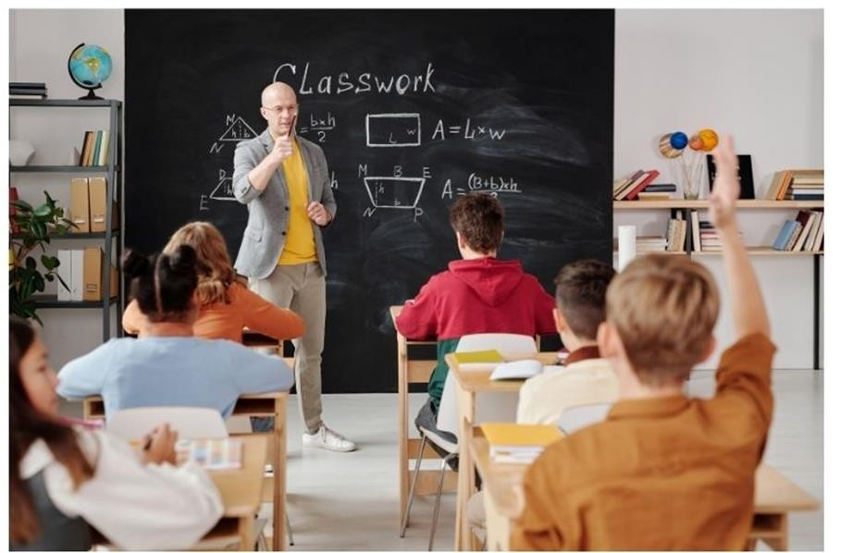
Важные и понятные аргументы
У нас с
Вами общая цель – благо вашего
ребенка. Нам, взрослым, надо уметь сделать так, чтобы он мог справится с любыми жизненными проблемами.
Для этого нужна стрессоустойчивость - способностью сопротивляться неблагоприятным воздействиям и принимать правильные решения в ситуации провокаций со стороны других и в кризисных
обстоятельствах..
СПТ помогает нам, педагогам,
родителям, уберечь детей о беды.
и вам,

Slide 14
Как можно и как нельзя говорить: завершите разговор, помня о будущем
НЕЛЬЗЯ
МОЖНО И НУЖНО
Я уверена, тестирование не выявит
никаких проблем – это просто
формальность.
Подписали и забыли, не стоит беспокоиться.
Я рада, что вы приняли взвешенные и ответственные решения. Надеюсь, наши ожидания оправдаются, и мы
получим полезную психологическую информацию.
Я рада, что мы быстро приняли решение и уверена, что это поможет нашим детям, а значит, и нам, взрослым, избежать возможных неприятностей, в том числе – и с риском вовлечения детей в потребление ПАВ.
Надеемся, что дальнейшие наши встречи будут такими же доброжелательными и плодотворными.

